Slide 1
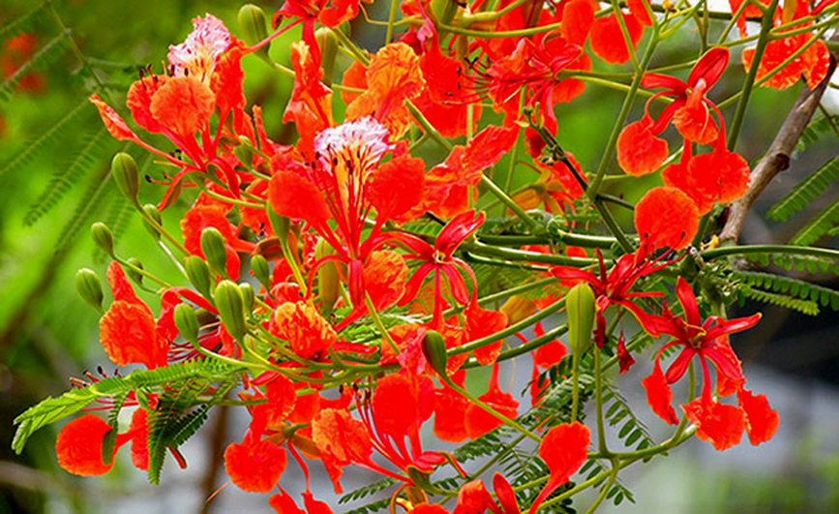
স্বাগতম

Slide 2
শিক্ষক পরিচিতি
মোঃ রেজাউল করিম
সহকারি মৌলভী
বানেশ্বর্দী ইসলামিয়া দাখিল মাদরাসা
নকলা,শেরপুর।
মোবাইলঃ০১৭৩৬৬৩৬৮৬৮

Slide 3
পাঠ পরিচিতি
শ্রেণিঃ দাখিল দশম
মোট শিক্ষর্থীঃ ৪০ জন
শাখাঃ বনলতা
অধ্যায়ঃদ্বিতীয়
সময়ঃ ৫০ মিনিট।

Slide 4
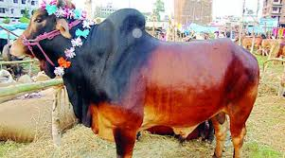

Slide 5
কুরবানি

Slide 6
শিক্ষণ ফল
এই পাঠ শেষে শিক্ষার্থীরা যা শিক্ষতে পারবে-
কু্রবানি কাকে বলে তা লিখতে পারবে।
কুরবানি কাদের উপর ফরজ তা ব্যাখ্যা করতে পারবে।
কোন কোন পশু দ্বারা কুরবানি করা যায় তা নির্ণয় করতে পারবে।
কুরবানির পশুর বয়স সম্পর্কে বলতে পারবে।

Slide 7
কুরবানি শব্দের শাব্দিক অর্থ------------
# নৈকট্য লাভ করা
#ত্যাগ করা
#উৎসর্গ করা ইত্যাদি।
পারিভাষিক সংজ্ঞাঃ
আল্লাহ তায়ালার সন্তুষ্টি লাভের উদ্দেশ্যে ত্যাগের মনোভাব নিয়ে যিলহজ মাসের ১০ তারিখ হতে ১২ তারিখ পর্যন্ত সময়ের মধ্যে গৃহপালিত
হালাল পশু আল্লাহর নামে উৎসর্গ করাকে কুরবানি বলে।

Slide 8
দলিয় কাজ
নিন্মোক্ত নামে শ্রেণির সকলে বিভিক্ত হয়ে যাও এবং নির্দিষ্ট কাজ সম্পন্ন কর।
১। শাপলা - (কাদের কুরবানি ফরয?)
২।জবা - (কোন কোন পশু দ্বারা কুরবানি করা যায়?)
৩। গোলাপ - (কুরবানি কখন করতে হয়?)
৪। চামেলী - (কুরবানির পশুর বয়স কত হলে তা কুরবানির জন্য যোগ্য হবে?)
৫।হাসনাহেনা -(কুরবানির পশু কুরবানির উপযুক্ত হওয়ার জন্য কি কি শর্ত রয়েছে?)
৬।জুই - (কুরবানির পশুর গোশতের হুকুম কি?)

Slide 9
শাপলা
(কাদের উপর কুরবানি করা ফরজ?)
যাদের উপর ফরজ
স্বাধীন ব্যাক্তি
নিসাবের মালিক
মুকিম
মুসলমান

Slide 10
জবা
(কোন কোন পশু দ্বারা কুরবানি করা যায়?)
যেসব প্রানী কুরবানি করা যায়
উট
মহিষ
ভেড়া
ছাগল
গরু
দুম্বা

Slide 11
গোলাপ কুরবানি কখন করতে হয়?
প্রতি বছর যিলহজ মাসের ১০ তারিখ হতে ১২ তারিখ পর্যন্ত সময়ের মধ্যে কুরবানি করতে হয় অথবা যিলহজ মাসের ১০তারিখে ঈদুল আযহার নামাযের পর থেকে ১১ ও ১২ তারিখ আছর নামাজের পুর্ব পর্যন্ত সময়ের মধ্যে কুরবানি করতে হয়।

Slide 12
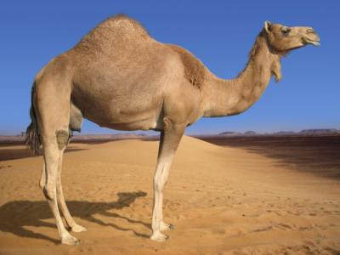
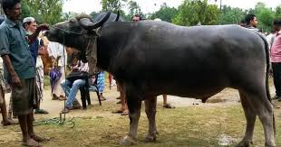
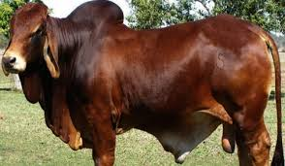
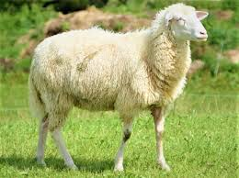
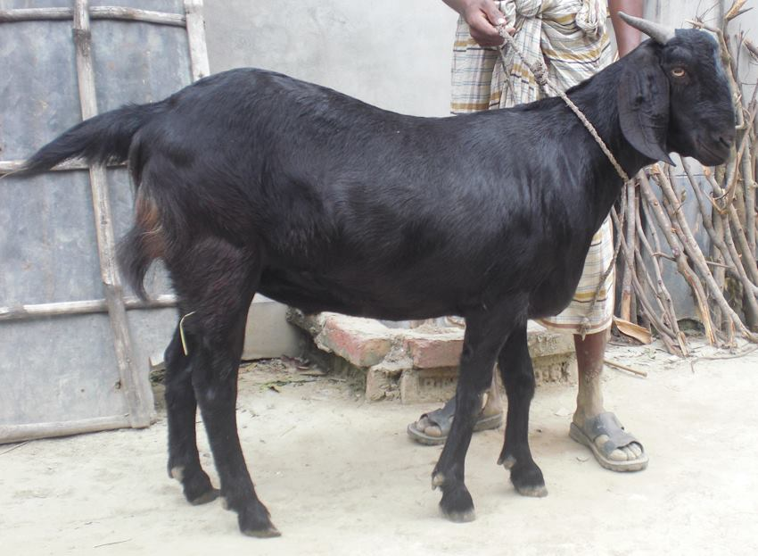
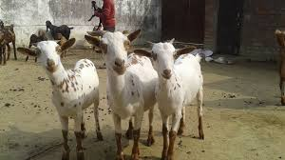
চামেলী (কুরবানির পশুর বয়স কত হলে তা কুরবানির জন্য যোগ্য হবে?)
৫বছর
২-বছর
১-বছর

Slide 13
হাসনাহেনা (কুরবানির পশু কুরবানির উপযুক্ত হওয়ার জন্য কি কি শর্ত রয়েছে?)
১। গৃহপালিত প্রাণি
২।দু-চোখ অংন্ধ না হওয়া
৩। এক চোখ অন্ধ না হওয়া
৪।পা ভাঙ্গা, (যে পশু কুরবানির স্থান পর্যন্ত যেতে অক্ষম)।

Slide 14
জুই (কুরবানি পশুর গোশতের হুকুম কি?)
কুরবানির গোশত নিজে এবং ধনী গরিব সকলেই খেতে পারবে। পচে যাওয়ার বা নষ্ট হওয়ার আশংকা না থাকলে জমা করেও রাখা যাবে তবে এক তৃতীয়াংশ দান করা উত্তম।

Slide 15
আরো কিছু কথা---------------
১।চামড়া সদকা করে দিতে হবে অথবা তা দিয়ে ব্যাবহার্য জিনিস তৈরি করে ব্যাবহার করা যাবে।
২।জবাই ভালো জানলে নিজেই জবাই করবে।
৩।কুরিবানির গোশত বিক্রি হয় এমন কাজ করা যাবেনা।
-যেমন গোশত বানানোর কাজে নিয়োজিত ব্যাক্তিকে পারিশ্রমিক হিসেবে কুরবানির গোশত দেয়া, পারিশ্রমক ও খাবারের বিনিময়ে কাজের লোক রাখলে তাকে কুরবানির গোশত দিয়ে খাবার খাওয়ানো ইত্যাদি।

Slide 16
মুল্যায়ন
১। কুরবানি কয় দিন করা যায়?
২।কুরবানির উপযুক্ত উটের বয়স কত হতে হবে?
৩।নিসাবের মালিক নাবালগ হলেও কি কুরবানি করতে হয়?
৪।বন্য গরু বা মহিষ দ্বারা কুরবানি করা যাবে?

Slide 17
বাড়ির কাজ
পশু কুরবানি থেকে শিক্ষা নিয়ে কিভাবে নিজের ভিতরের পশুত্বভাব সহ সকল ধরনের অন্যায় থেকে মুক্ত হয়ে আল্লাহর নৈকট্য অর্জন করা যায় তা নিজের ভাষায় লেখ।

Slide 18
সবাইকে ধন্যবাদ
আল্লাহ হাফেজ!

